Slide 1


2. 配送計画、リードターム
（オペレーションズリサーチ）
URL: https://www.kkaneko.jp/cc/or/index.html
金子邦彦
謝辞：この資料では「いらすとや」のイラストを使用しています

Slide 2
2-1 配送計画

Slide 3



配送と在庫
配送
在庫

Slide 4
在庫と配送計画
在庫とは，取引などに備えて，倉庫などに置かれた品物のこと
配送計画では，前もって，配達の間隔と個数を計画する
１日に１００個必要
配送計画１： １日に１回配達 １回に１００個
他の配送計画
もありえる
配送計画２： ５日に１回配達 １回に５００個

Slide 5
配送計画１
小さなトラック，
小さな倉庫で，
頻繁に配達
配送計画２
大きなトラック，
大きな倉庫で，
たまに配達

Slide 6
在庫量の変化
配送計画１の場合
１日に１回配達 １回に１００個
在庫量
１００
５０
０
１
２
３
４
５
６
７

Slide 7
在庫量の変化
配送計画２の場合
５日に１回配達 １回に５００個
在庫量
５００
０
１
２
３
４
５
６
７

Slide 8
配達の間隔と個数の関係
必要量が一定であれば、配達の間隔と個数は比例する
配達の
間隔
１
０
１００
配達の
個数

Slide 9
配達の間隔と個数の関係
１日に１００個必要な場合
配達の
間隔
少なすぎ
在庫量
１００
１
５０
０
１
２
３
０
１００
配達の
個数

Slide 10
配達の間隔と個数の関係
１日に１００個必要な場合
４００
３００
配達の
間隔
在庫量
２００
１
多すぎ
０
１００
０
１
２
３
配達の
個数

Slide 11
保管費の見積もり
保管費 ＝ 平均個数 × 日数
× 1個・１日あたりの保管費用
商品１個を１日保管するのに １００円とすると
７日間の保管費は：
平均５０個 × ７日間 × １００円
＝ ３５０００円
在庫量
１００
５０
０
１
２
３
４
５
６
７

Slide 12
保管費の見積もり
商品１個を１日保管するのに １００円とすると
７日間の保管費は：
平均２５０個 × ７日間 × １００円
＝ １７５０００円
在庫量
５００
０
１
２
３
４
５
６
７

Slide 13
発注費の見積もり
発注費 ＝ 日数 ÷ 配達間隔
× １回あたりの配達費
１回あたりの配達費 １００００円とすると
※ 「個数に関係なく一定」と仮定する
７日間の発注費は：
７日間 ÷ １ ×１００００
＝ ７００００円
在庫量
１００
５０
０
１
２
３
４
５
６
７

Slide 14
発注費の見積もり
１回あたりの配達費 １００００円とすると
※ 「個数に関係なく一定」と仮定する
７日間の発注費は：
７日間 ÷ ５ ×１００００
＝ １４０００円
在庫量
５００
０
１
２
３
４
５
６
７

Slide 15
在庫管理での費用
在庫管理での費用 ＝
購入代金 ＋ 発注費 ＋ 保管費
配達頻度を減らすほど，
発注費は減る
配達頻度を増やすほど，
保管費は減る

Slide 16
配達計画１の場合
◆ 発注費
配達１回 １００００円 ・・・・・ ７００００円
◆ 保管費
商品１個を１日保管するのに １００円 ３５０００円
７日間での費用内訳
１日に１回配達 １回に１００個

Slide 17
配達計画２の場合
◆ 発注費
配達１回 １００００円 ・・・・・ １４０００円
◆ 保管費
商品１個を１日保管するのに １００円 １７５０００円
７日間での費用内訳
５日に１回配達 １回に５００個

Slide 18
在庫管理での費用
在庫管理での費用 ＝
購入代金 ＋ 発注費 ＋ 保管費
商品１個 １００円とすると
配達の間隔 | 配達の個数 | 購入代金 | 発注費 | 保管費
１ | １００ | ７００００ | ７００００ | ３５０００
２ | ２００ | ７００００ | ３５０００ | ７００００
３ | ３００ | ７００００ | ２３３３３ | １０５０００
４ | ４００ | ７００００ | １７５００ | １４００００
５ | ５００ | ７００００ | １４０００ | １７５０００
７日間の費用

Slide 19
2-2 リードタイム

Slide 20
リードタイム
リードタイムとは，発注してから
納入が完了するまでにかかる時間
配送
在庫

Slide 21
リードタームから発注タイミングを決める
リードタイム：３日
１日あたりの必要数：１００
在庫＝３００のときに
発注するのが最適
在庫量
７００
３００
０
４
７
１１
１４
２１
１８
在庫が空になるときに，次の納入が来るように
在庫管理を行うのがベスト

Slide 22
2-3 Excel 演習

Slide 23
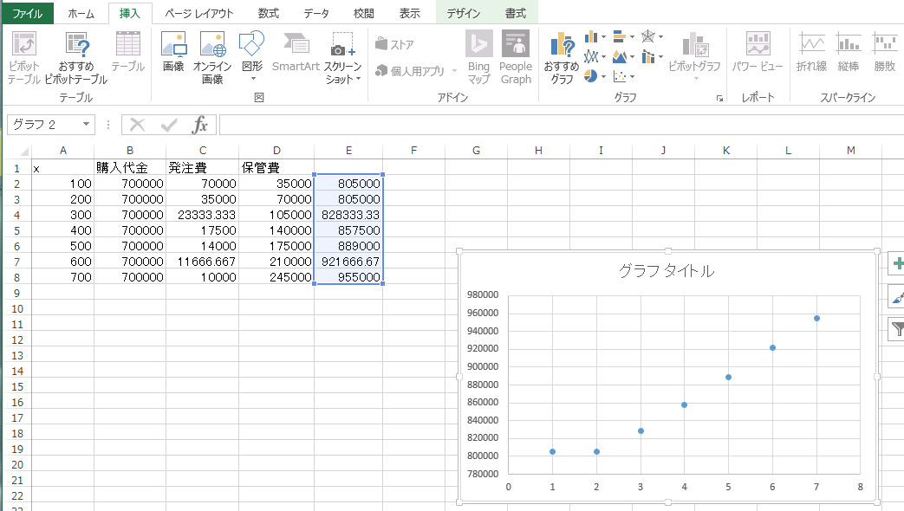
Excel を用いて在庫管理での費用を算出

Slide 24
費用を決めるのに必要なデータ
◆ 購入代金
商品１個 １０００円
◆ 発注費
配達１回 １００００円
◆ 保管費
商品１個を１日保管するのに １００円
◆ 必要な商品の量
１日あたり １００個必要

Slide 25
７日間の購入代金
◆ 購入代金
商品１個 １０００円
◆ 必要な商品の量
７日間あたり７００個必要
１０００ × ７００ ＝ ７０００００円

Slide 26
７日間の発注費
◆ 発注費
配達１回 １００００円
◆ 必要な商品の量
７日間あたり７００個必要
７日間あたりの配達回数は 700 / x
１００００ × ７００ ／ x ＝ ７００００００ ／ x 円

Slide 27
７日間の保管費
◆ 保管費
商品１個を１日保管するのに １００円
◆ 必要な商品の量
７日間あたり７００個必要
倉庫にあるのは平均で x / 2
１００ × ７ × x ／ ２＝ ３５ x 円

Slide 28
７日間の総費用
 | 算出式 | 配送計画１ x = 100 | 配送計画２ x = 700
購入代金 | 1000 × 700 | 700000 | 700000
発注費 | 10000 × 700 ／ x | 70000 | 10000
保管費 | 100 × 7 × x ／2 | 35000 | 245000

Slide 29

Excel演習
Excel を起動し，次のように値を入力しなさい
※ 「100」は，半角の「100」

Slide 30

Excel を起動し，次のように式を入力しなさい
B2には式「=1000*700」
B4には式「=100*7*A2/2」
B3には式「=10000*700/A2」

Slide 31

次のように式を入力しなさい
E2には式「=B2+C2+D2」

Slide 32
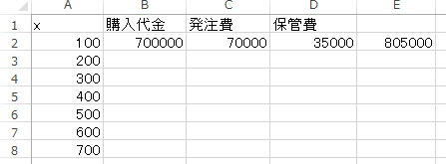
次のように値を入力しなさい
200, 300, 400, 500, 600, 700 を半角で

Slide 33
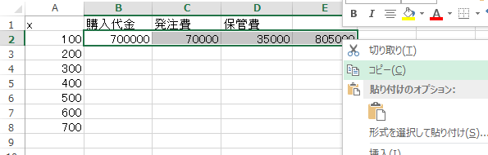
セル B2, C2, D2, E2 を，マウスでドラッグして（範囲選択），右クリックして「コピー」を選ぶ

Slide 34
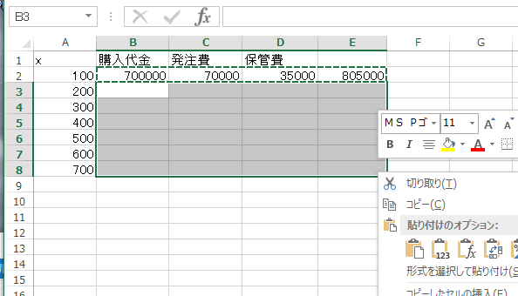
セル B3 から E8 までのエリア を，マウスでドラッグして（範囲選択），右クリックして，「貼り付けのオプション」の中の一番左のものを選ぶ

Slide 35
セル E2 から E8 までのエリア を，マウスでドラッグして（範囲選択），散布図を選ぶ
ここに散布図を作るための
プルダウンメニューがある
総費用（円）

Slide 36
要点を確認
購入代金は
変わらない
配達の回数が
減るので，
発注費が減る
在庫が増える
ので，保管費が
増える

Slide 37
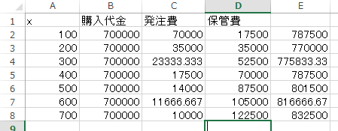
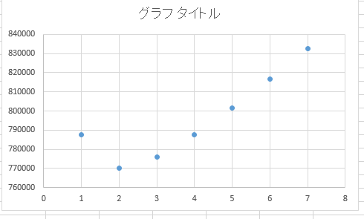
演習
保管費が半額に値下げになった
（値下げ前）商品１個を１日保管するのに １００円
（値下げ後）商品１個を１日保管するのに ５０円
Ｅｘｃｅｌで行ってみなさい
グラフも変化
保管費が半額

Slide 38
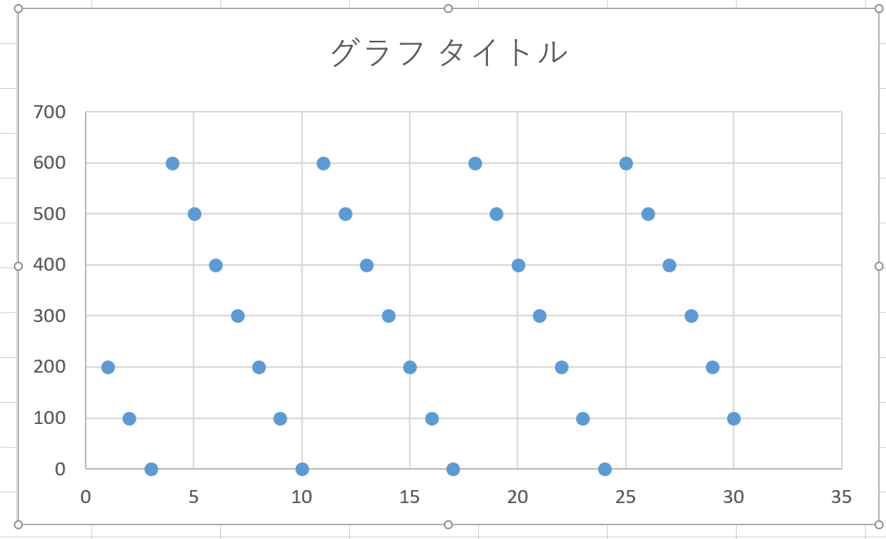
在庫数の変化グラフ

Slide 39
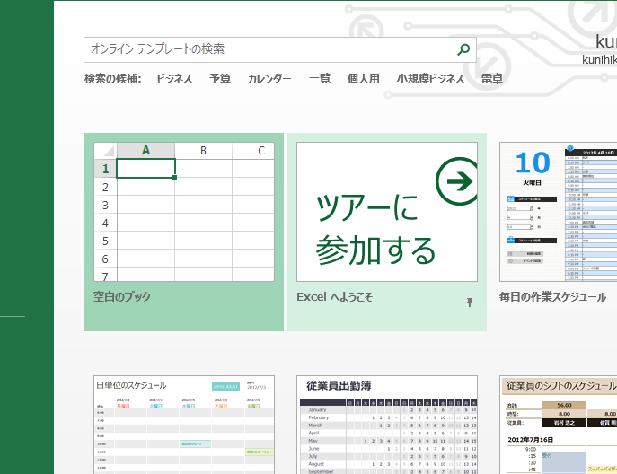
Excel 演習
Excel を起動．起動したら「空白のブック」を選ぶ

Slide 40
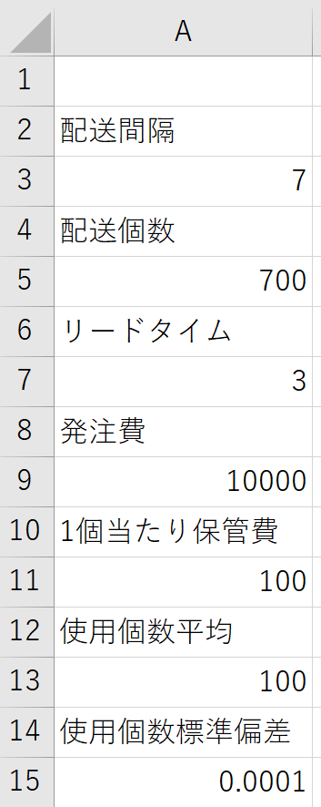
次の値を書きなさい．数字は半角で．
セル A1 は空けておく

Slide 41
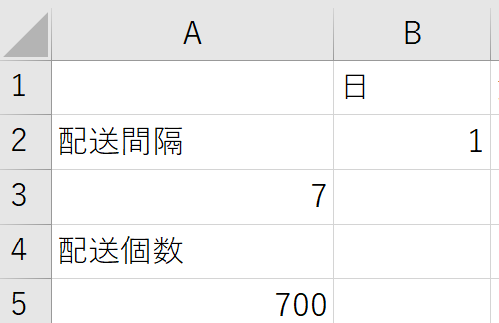
次の値を書き加えなさい

Slide 42
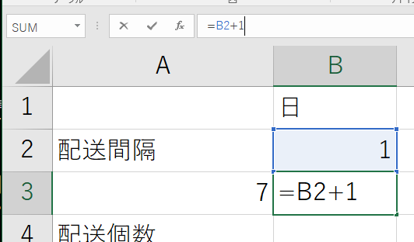
セル B3 に，式 =B2 + 1 を書きなさい

Slide 43
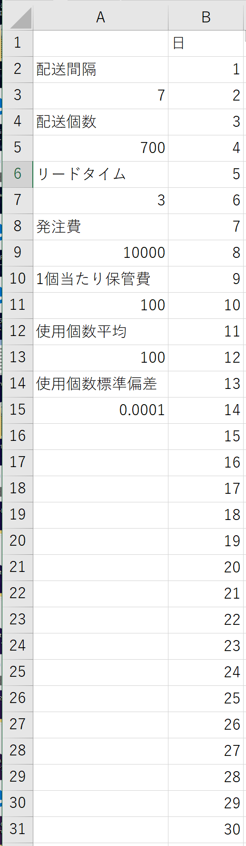
セル B3 の式を，セル B4 から B31 に，コピー＆貼り付けしなさい
1, 2, …, 30 のように数が並ぶ
ので確認しなさい

Slide 44
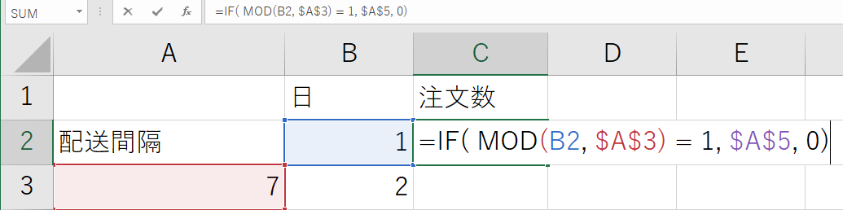
配送間隔と，配送個数から，それぞれの日の
注文数を決めたい。
セル C1 に，値 注文数
セル C2 に，式 =IF( MOD(B2, $A$3) = 1, $A$5, 0)
Enter キーを押すと,
表示が 700 になるので確認しなさい

Slide 45
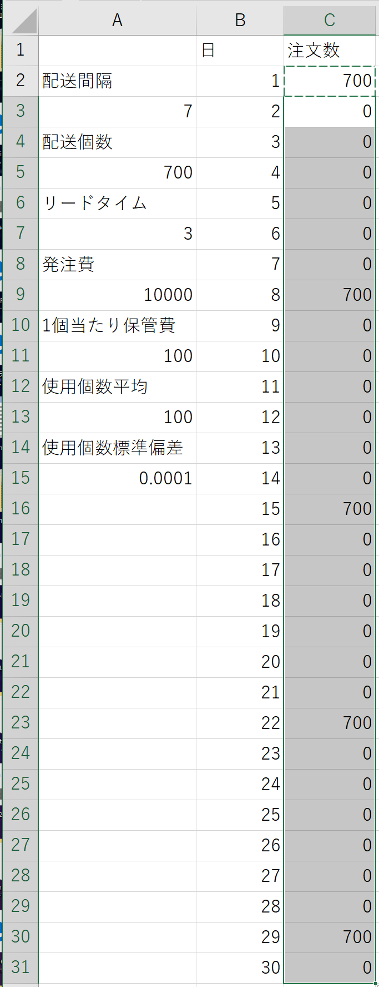
セル C2 の式を，セル C3 から C31 に，コピー＆貼り付けしなさい
7日ごとに 700,
他は 0 になるので確認しなさい
配送間隔: 7
配送個数: 700

Slide 46
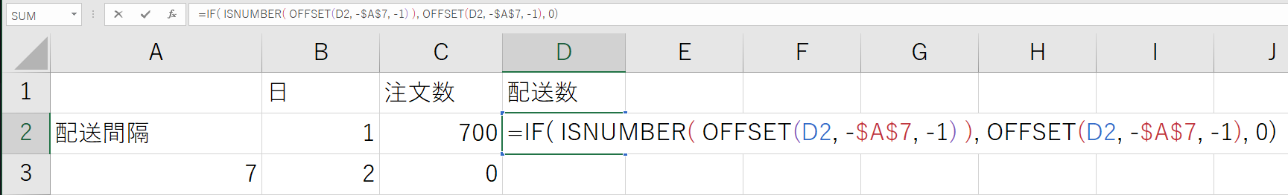
リードタイムと，それぞれの日の注文数から，配送数を決めたい。
セル D1 に，値
配送数
セル D2 に，式
=IF( ISNUMBER( OFFSET(D2, -$A$7, -1) ), OFFSET(D2, -$A$7, -1), 0)
Enter キーを押すと,
表示が 0 になるので確認しなさい

Slide 47
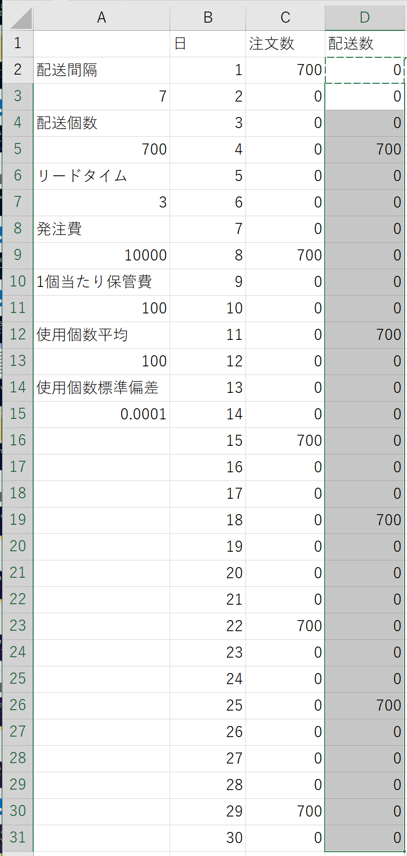
セル D2 の式を，セル D3 から D31 に，コピー＆貼り付けしなさい
7日ごとに 700,
他は 0 になるので確認しなさい
リードタイム: 3

Slide 48
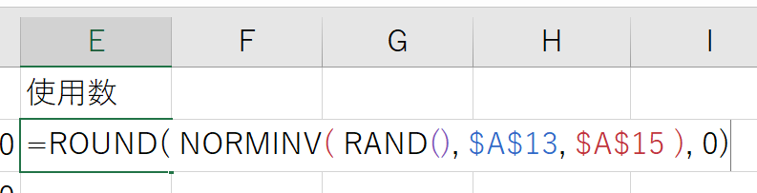
使用数は，平均と標準偏差から
セル E1 に，値
使用数
セル E2 に，式
=ROUND( NORMINV( RAND(), $A$13, $A$15 ), 0 )

Slide 49
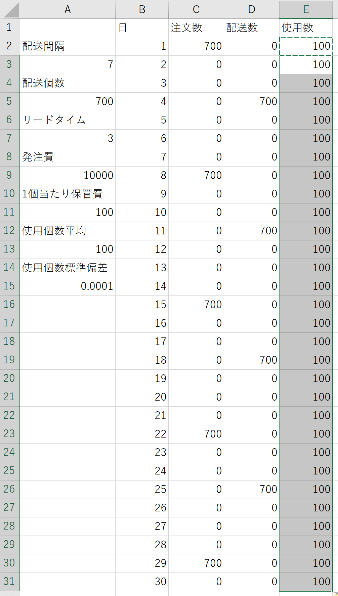
セル E2 の式を，セル E3 から E31 に，コピー＆貼り付けしなさい
100 が並ぶので確認しなさい
使用個数平均: 100
使用個数標準偏差: 0.0001

Slide 50
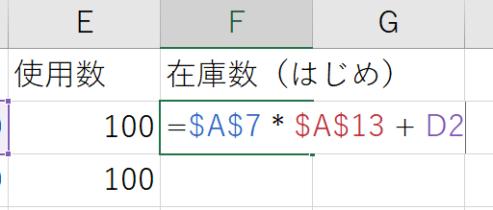
最初の日は，3日分（リードタイム）の在庫が
あることにする．
そして，配送数だけ増える
セル F1 に，値 在庫数（はじめ）
セル F2 に，式 =$A$7 * $A$13 + D2
Enter キーを押すと,
表示が 300 になるので確認しなさい

Slide 51
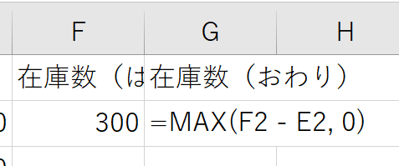
一日の終わりでは，使用数だけ減る
セル G1 に，値 在庫数（おわり）
セル G2 に，式 =MAX(F2 - E2, 0)
Enter キーを押すと,
表示が 200 になるので確認しなさい

Slide 52
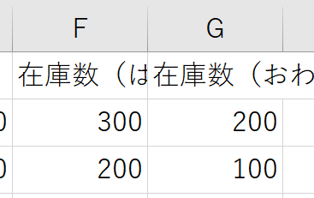
次の日．一日のはじめには，配送数だけ増え，一日の終わりでは，使用数だけ減る
セル F3 に，式 =G2 + D3
セル G3 に，式 =MAX(F3 - E3, 0)
Enter キーを押すと,
表示が 200 と 100 になるので確認しなさい

Slide 53
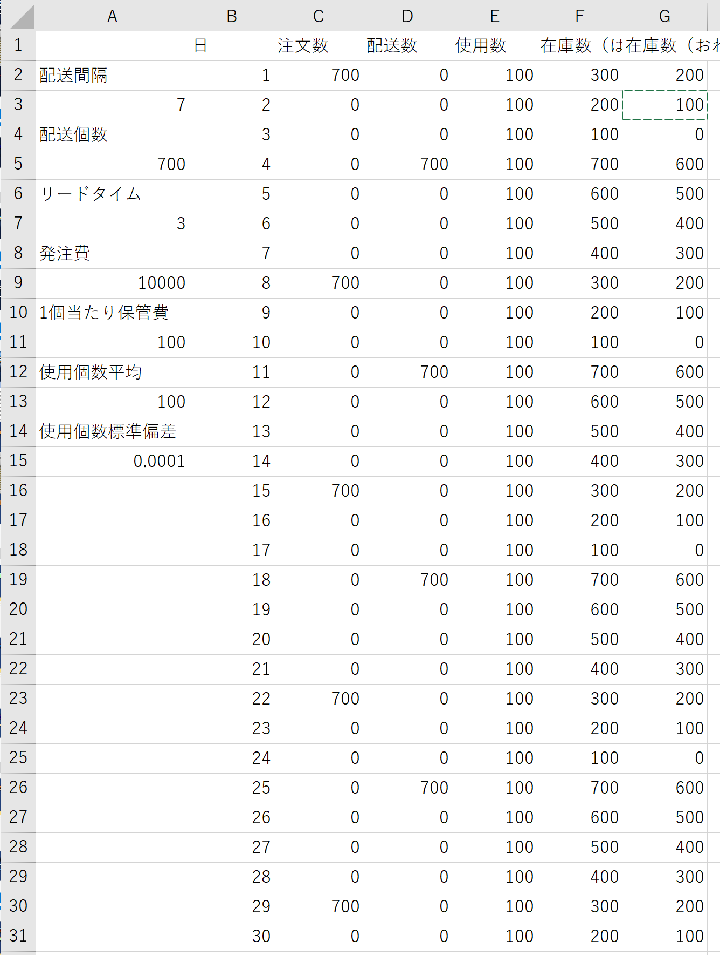
セル F3 の式を，セル F4 から F31 に，コピー＆貼り付けしなさい
そして，
セル G3 の式を，セル G4 から G31 に，コピー＆貼り付けしなさい

Slide 54
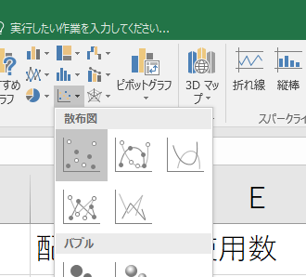
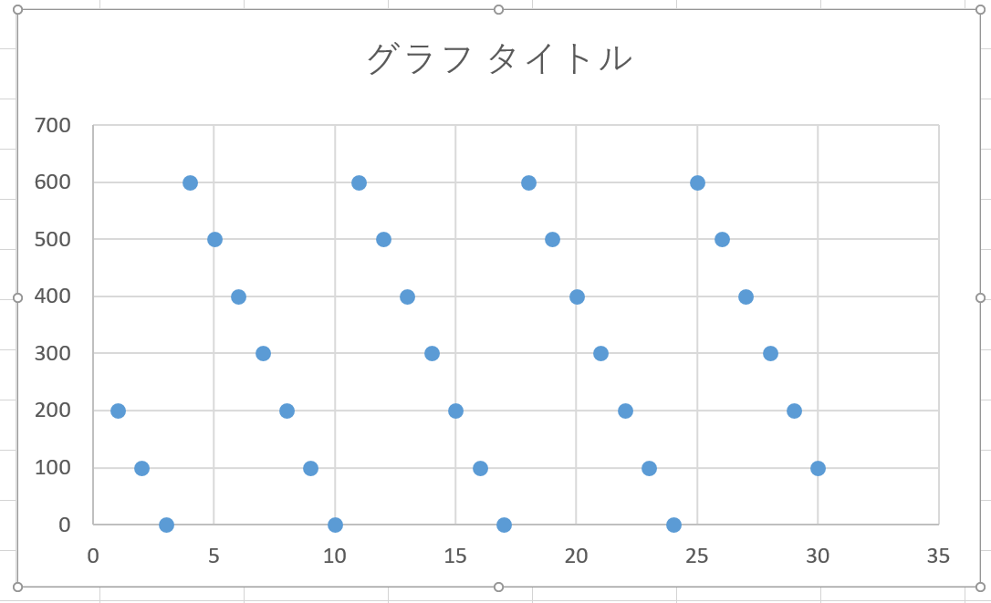
在庫数のグラフを作りたい．
・まず，セル G2 から G31 を範囲選択
・メニューの「挿入」をクリック
・散布図のボタンをクリックして，メニューが出たら散布図を選ぶ

Slide 55
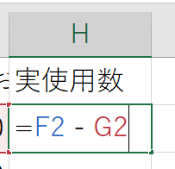
一日のはじめと，終わりの差が実使用数である．
在庫が０になると，実使用数は増えない．
セル H1 に，値 実使用数
セル H2 に，式 =F2 - G2
Enter キーを押すと,
表示が 100 になるので確認しなさい

Slide 56
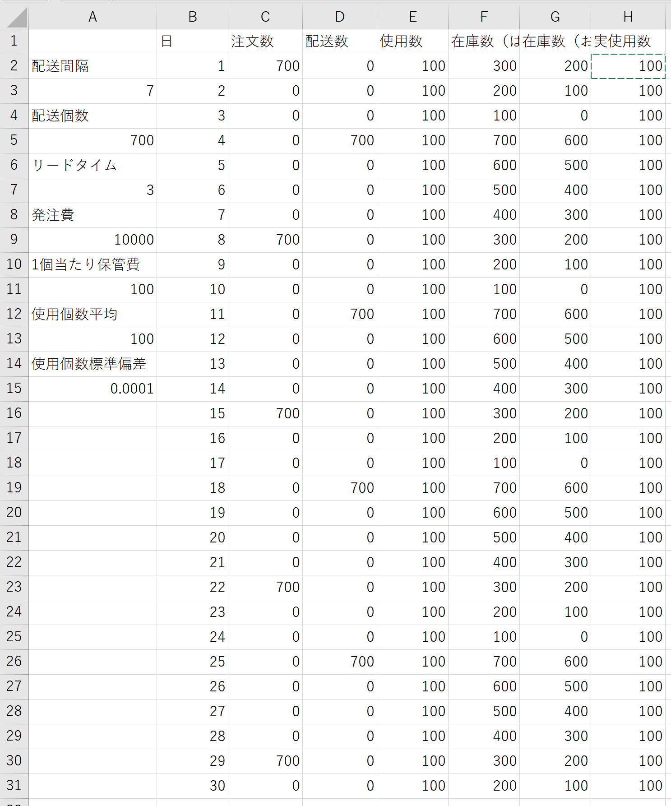
セル H2 の式を，セル H3 から H31 に，コピー＆貼り付けしなさい
100 が並ぶので確認しなさい

Slide 57
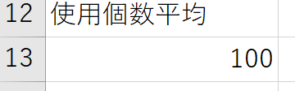
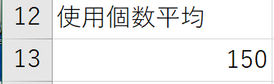
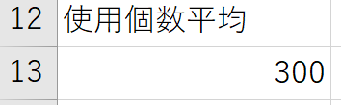
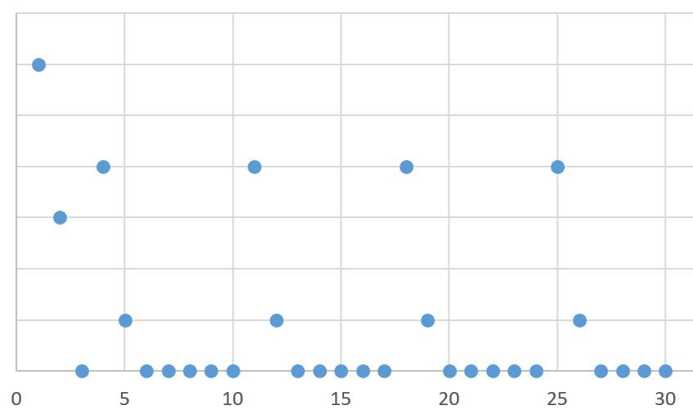
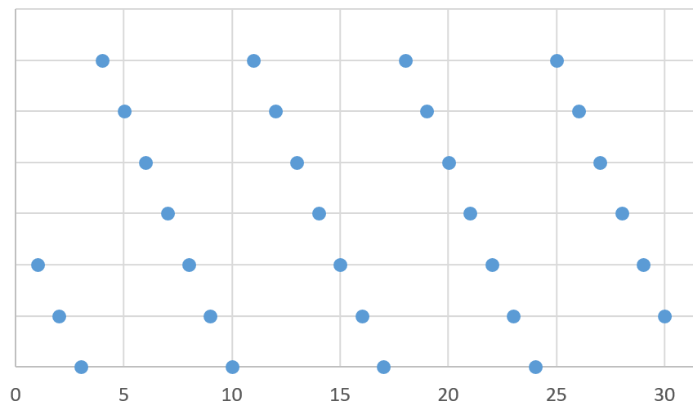
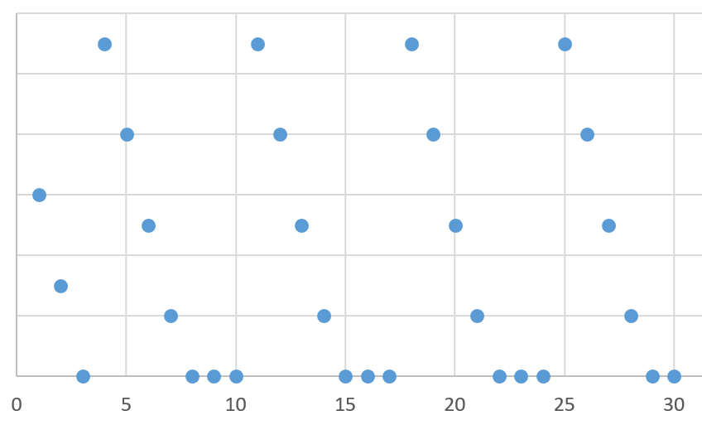
演習: セル A13 の値を 100, 150, 300 と変えてみなさい （他の値は変えないこと）
そして，グラフや，実使用数の変化を見てみなさい．終わったら，セル A12 の値を 100 に戻しておくこと

Slide 58
保管費と発注費

Slide 59
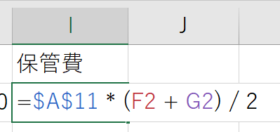
保管費を求めたい
セル I1 に，値 保管費 ※ アイ1
セル I2 に，式 =$A$11 * (F2 + G2) / 2 ※ アイ2
Enter キーを押すと,
表示が 25000 になるので確認しなさい

Slide 60
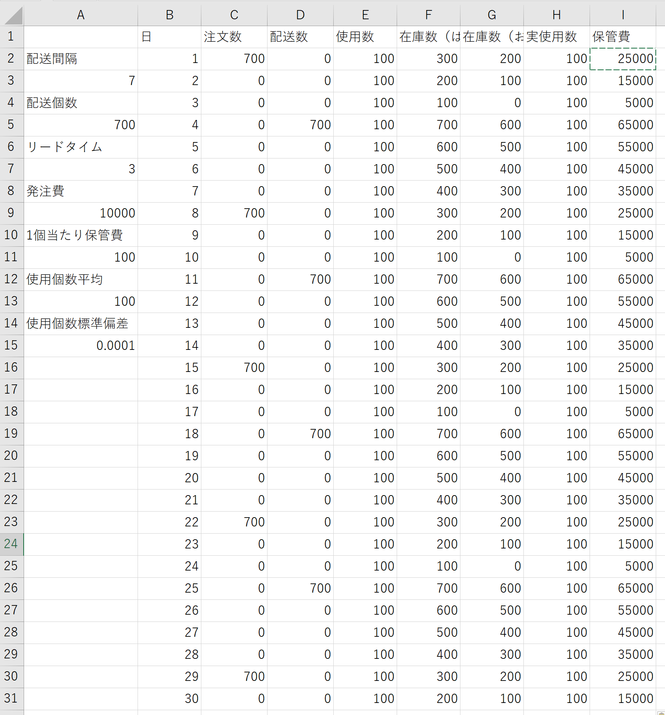
セル I2 の式を，セル I3 から I31 に，コピー＆貼り付けしなさい
保管費は毎日変化する

Slide 61
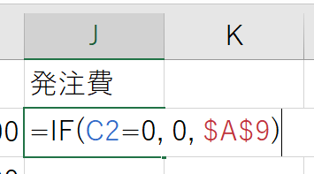
発注費を求めたい．注文数が 0 でない日は，発注費がかかる
セル J1 に，値 発注費
セル J2 に，式 =IF(C2=0, 0, $A$9)
Enter キーを押すと,
表示が 10000 になるので確認しなさい

Slide 62
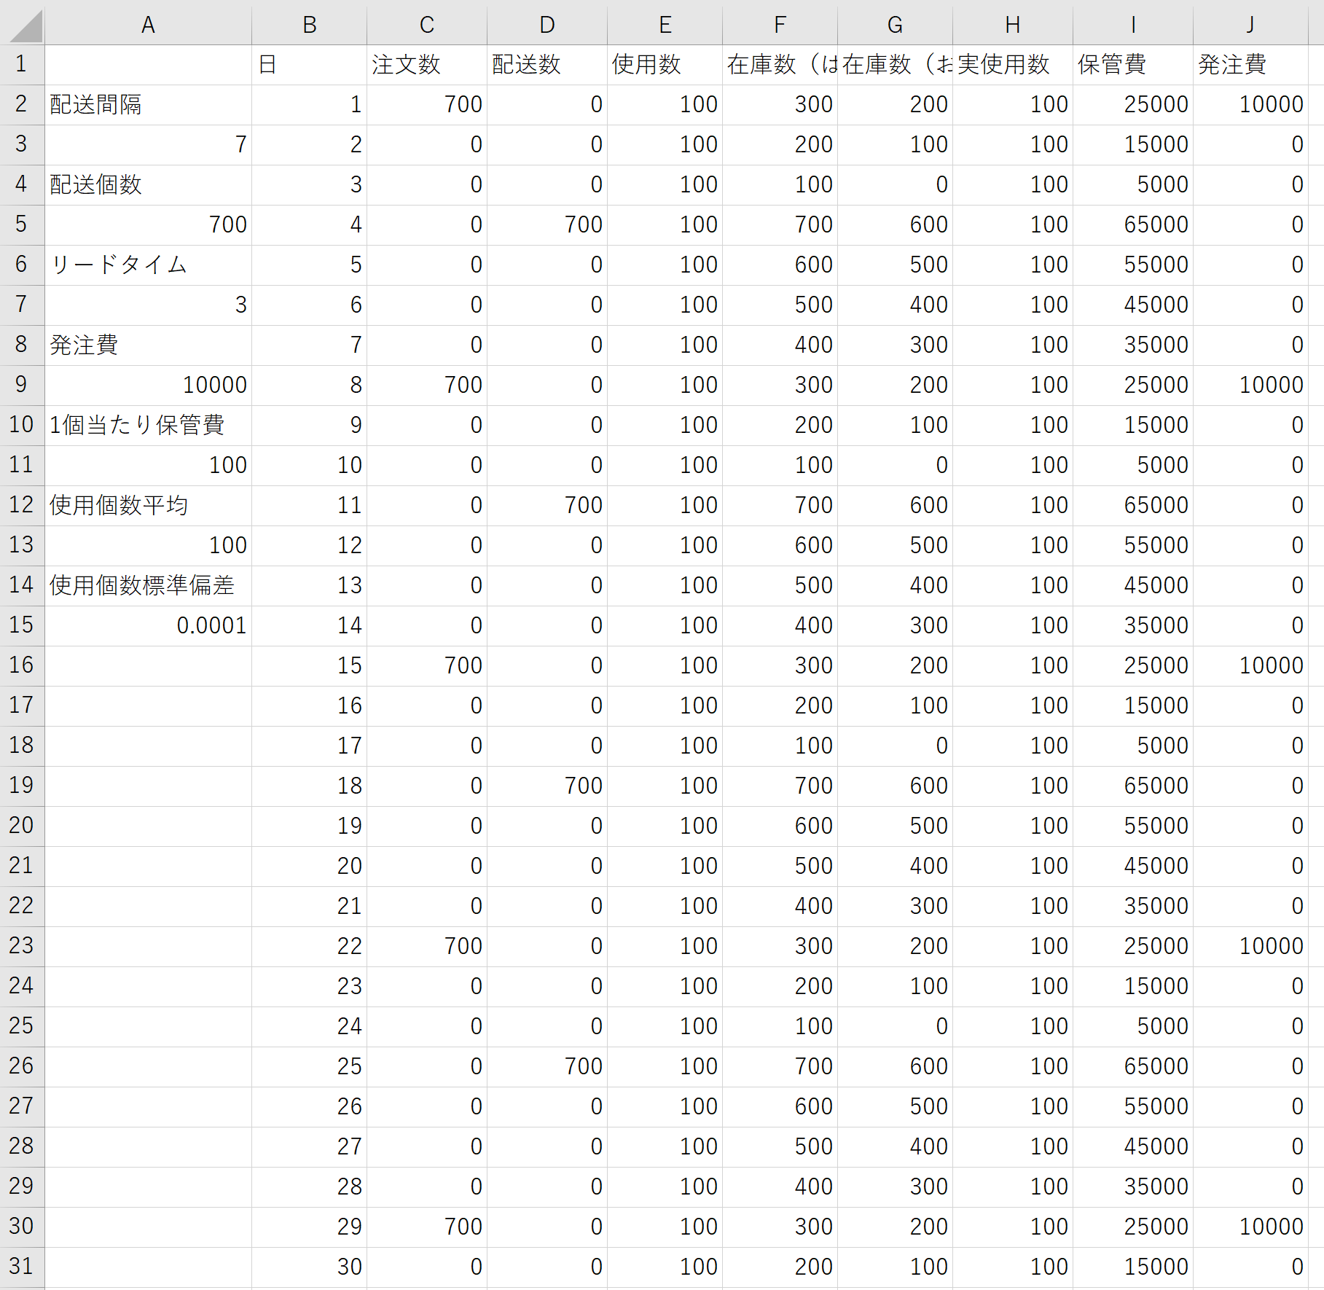
セル J2 の式を，セル J3 から J31 に，コピー＆貼り付けしなさい
7日ごとに 10000円

Slide 63
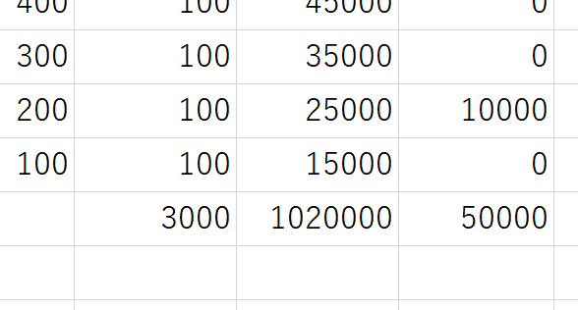
実使用数，保管費，発注費の合計を求めたい
セル H32 に，式 =SUM(H2:H31)
セル I32 に，式 =SUM(I2:I31) ※ アイ1, アイ2, アイ31
セル J32 に，式 =SUM(J2:J31)
それぞれの合計 3000, 1020000, 50000 が求まる

Slide 64
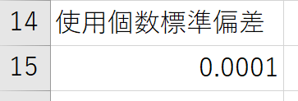
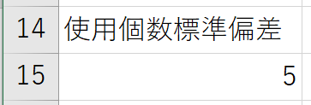
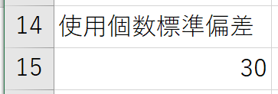


演習:
セル A15 の値を 0.0001, 5, 30 と変えてみなさい
（他の値は変えないこと）
そして，E列 が変わったことを確認しなさい
次に，実使用数，保管費，発注費の合計も見てみなさい

